Slide 1



Food Alchemy
Cambianica Riccardo 865877
Dolan Radu 866267
Luzzana Nicola 866087
Singh Probjot 869434
Vecchi Lorenzo 865932

Slide 2
FUNZIONALITA’
GESTIONE «VIRTUALE» DEL FRIGORIFERO DI CASA
RICERCA DI RICETTE PER INGREDIENTI
DISCOVERY DI NUOVE RICETTE (PRIMI PIATTI, SECONDI, DESSERT E ANTIPASTI)
AGGIUNTA DI RICETTE PREFERITE

Slide 3
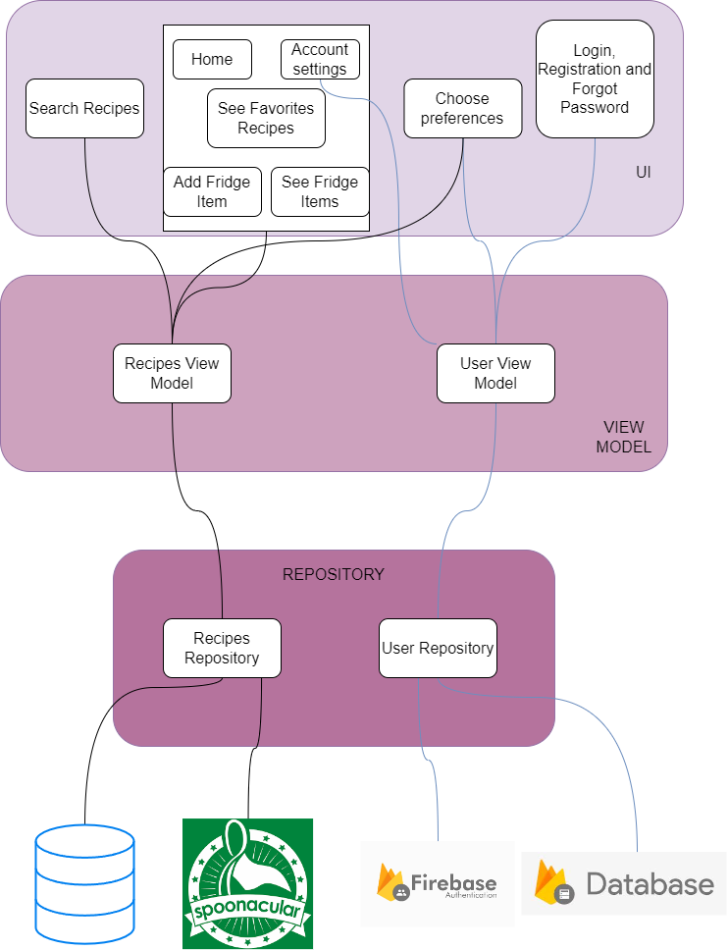
ARCHITETTURA DELL’APPLICAZIONE
L'applicazione segue
principalmente l'architettura
MVVM
(Model-View-ViewModel)

